Slide 1
Plánovanie ŠKOLSKÉHO výletu do krakova
Web Quest určený pre žiakov šiestych tried základných škôl.
Autor: Sabina Folwarska

Slide 2
ÚVOD
Vitajte milí žiaci!
Radi cestujete? Čo poviete na to, aby ste na niekoľko dní vybočili z každodenných koľají? Určite ste už neraz boli na školskom výlete. Ale organizovali ste už niekedy takýto výlet sami? Rozmýšľali ste niekedy nad tým, koľko vecí treba zabezpečiť? Koľko činností urobiť?
Dnes Vám chceme navrhnúť, aby ste pripravili plán a rozpočet (odhad nákladov) školského výletu. Môže to byť pre Vás niečo úplne nové. Začiatky môžu byť ťažké, ale oplatí sa to vyskúšať, lebo schopnosť plánovania a predvídania sa Vám v živote zíde.
A spokojnosť s výletom, ktorý sami pripravíte, bude zaručená.
Veľa úspechov☺

Slide 3
ÚLOHA
Budete pracovať v 2 skupinách.
Každá skupina bude mať tú istú úlohu.
Na záver bude každá skupina prezentovať svoj plán výletu pred celou triedou.
Na záver budete môcť porovnať Vaše plány a zistiť, čo zaujímavé navrhujú Vaši spolužiaci z druhej skupiny.
Váš plán výletu by mal mať formu prezentácie v programe Power Point.
Niektoré informácie budete čerpať zo života, z Vašich doterajších skúseností, iné z internetových stránok – potrebné odkazy nájdete v časti Zdroje.

Slide 4
PROCES – 1. HODINA
Vašou úlohou bude:
Vybrať termín výletu.
Určiť, ako dlho bude výlet trvať.
Nájsť ubytovanie a stravu.
Vybrať miesta (pamiatky), ktoré by ste chceli vidieť v Krakove a okolí.
Pripraviť základné informácie o pamiatkach a oboznámiť sa s nimi pred samotnou návštevou pamiatok.
Objednať sprievodcu – ak sa rozhodnete, že budete mať aj sprievodcu.

Slide 5
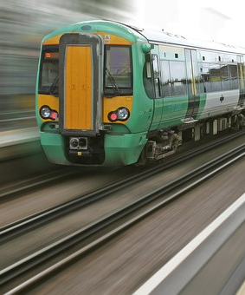
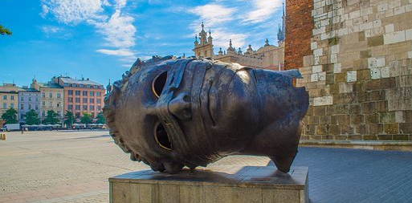
Proces – 2. a 3. hodina
7. Vybrať športové a rekreačné miesta, ktoré chcete navštíviť.
8. Zvoliť kultúrne inštitúcie, ktoré využijete.
9. Vybrať najoptimálnejší dopravný prostriedok.
10. Pripraviť zoznam výdavkov – náklady súvisiace s výletom (keď je známa cena výletu, vtedy sa je ľahšie rozhodnúť, či sa ho zúčastnime).
11. Pripraviť zoznam účastníkov.
12. Pripraviť zoznam dôležitých vecí, ktoré by ste si mali zobrať so sebou.
13. Pripraviť plán výletu.
14. Postarať sa o dozor výletu ( učitelia, rodičia).

Slide 6
proces
Nezabúdajte na to, čo je na Vašej práci najdôležitejšie, čo bude hodnotiť učiteľ:
Či je Vaša prezentácia dobrá a úplná (informácie, ktoré obsahuje sú správne a úplné)?
Či ste zvolili dobré obrázky, kresby a fotografie?
Či ste správne využili uvádzané zdroje ( a možno ste využili aj iné zdroje)?
Je Vaša prezentácia estetická, pekná a zaujímavá?
Či ste počas plánovania výletu spolupracovali, alebo ste sa delili s úlohami?
Prezentovali ste svoju prácu zaujímavým spôsobom?

Slide 7
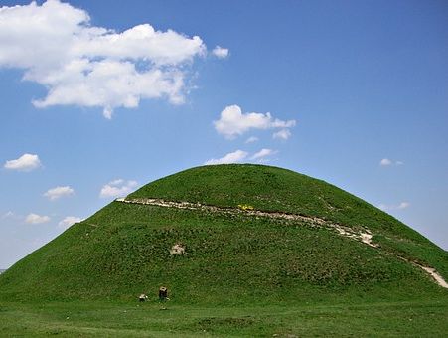
proces
1. TERMÍN VÝLETU
Zamyslite sa nad tým, čo je dôležité pri výbere termínu výletu – napr. Vaše časové možnosti, školský kalendár, ročné obdobie….
2. ČAS TRVANIA VÝLETU
Zamyslite sa nad tým, na čom Vám naozaj záleží, čo by ste chceli vidieť?
Či navštívite len pamiatky?
Alebo sa pri tej príležitosti vyberiete do kina alebo aquaparku?
3. UBYTOVANIE A STRAVA
Chcete bývať v hoteli, na ubytovni, alebo v objekte pre nepočujúcich?
Musíte si to dobre rozmyslieť a myslieť tiež na to, že ubytovanie si treba zabezpečiť oveľa skôr.
Čo sa stravy týka, tak môžete jesť v reštaurácií alebo v jedálni. A možno si kúpite len obedy? A raňajky a večere si pripravíte sami. Výber závisí od Vás.

Slide 8
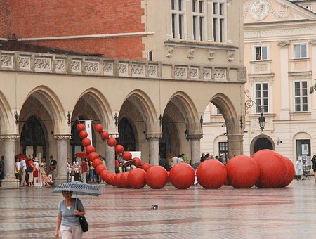
PROCES
4. PAMIATKY, KTORÉ BY STE CHCELI VIDIEŤ
Musíte vedieť, že v Krakove a jeho okolí je veľmi veľa miest, ktoré sa oplatí vidieť. Napríklad: Kráľovský zámok Wawel, Katedrála na Waweli, Panoráma Krakova, Wavelský drak nad Vislou, Kostol na Skalce, ul. Grodzka, Dominikánsky kostol, Františkánsky kostol, Pápežské okno, Hlavné námestie, Múzeum „Podzemie námestia”, Malé námestie, Mariánsky kostol ( s oltárom Wita Stwosza), radnicu, Sukiennice, Pomník Adama Mickiewicza, Kostol sv. Vojtecha, Floriánsku bránu, Barbakán, Plac Matejki, Kostol sv. Floriána, Kazimierz, Kopec Kościuszki, Kopec Piłsudskiego, Kopec Kraka, Soľnú baňu vo Wieliczce a iné…
Vašou úlohou je vybrať si, ktoré pamiatky navštívite.
5. ZÁKLADNÉ INFORMÁCIE O VYBRANÝCH PAMIATKÁCH.
V tejto časti pripravte krátky opis vybraných pamiatok. Nezabudnite na fotografie. Môžete tam umiestniť aj nejakú zaujímavú historku, príbeh, anekdotu, ktorá súvisí s vybranou pamiatkou. Vďaka takýmto informáciám si pamiatku skôr zapamätáme.

Slide 9
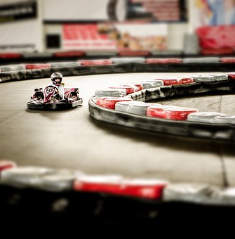
PROCES
6. SPRIEVODCA
V tejto časti navrhnite, aký spôsobom budete robiť prehliadku Krakova? Či ju budete robiť samostatne, alebo so sprievodcom? Ak so sprievodcom, tak navrhnite, akým spôsobom s ním nadviažete kontakt (napr. prostredníctvom internetového formulára). Možno niekto z dospelých zavolá a zabezpečí vhodnú osobu. A možno Vaši učitelia alebo rodičia poznajú nejakého sprievodcu? Ako vidíte – možností je veľa. Výber záleží od Vás.
7. ŠPORTOVÉ ALEBO REKREAČNÉ MIESTA.
Možno by ste si chceli v Krakove zahrať bowling, ísť na motokáry, do aquaparku alebo by ste chceli navštíviť iné zaujímavé miesta?. Napíšte, či sa vo Vašom pláne nájde miesto aj na tieto činnosti? Porozprávajte sa o tom.

Slide 10
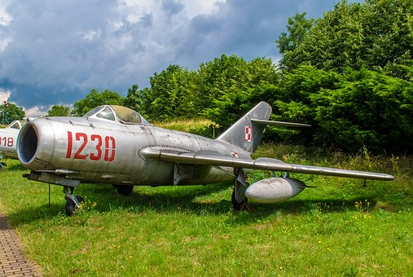
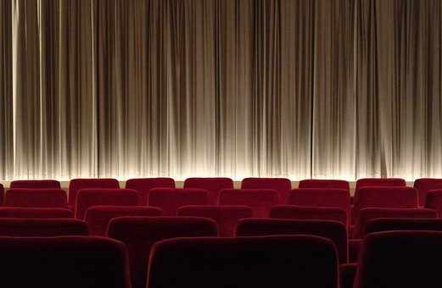
PROCES
8. KULTÚRNE INŠTITÚCIE
Krakov patrí medzi najdôležitejšie kultúrne miesta v Poľsku i v Európe. Preto by bolo vhodné navštíviť múzeum, kino, operu alebo divadlo. Zamyslite sa nad tým a umiestnite vhodnú informáciu.
9. DOPRAVA
Na tomto mieste uveďte, ako budete cestovať- vlakom, autobusom, minibusom. Dopravu je potrebné zabezpečiť s veľkým časovým predstihom– vtedy môže byť lacnejšia a pohodenejšia.

Slide 11
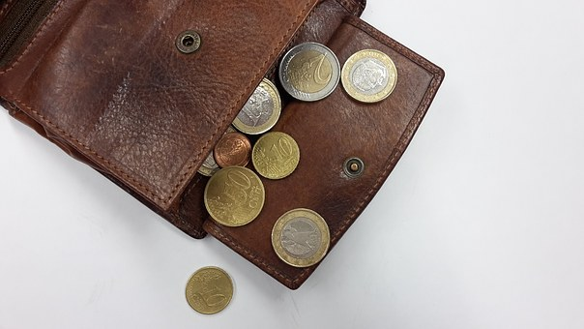
PROCES
10. ROZPOČET
Keď už budete vedieť, koľko stojí cesta, ubytovanie, strava, návšteva pamiatok a iné dôležité veci súvisiace s výletom, urobte si plán výdavkov. Každý účastník výletu, by mal vedieť, koľko ho to bude stáť. Pripravte zoznam všetkých výdavkov. Niekedy sa nedá všetko dôkladne naplánovať. Je lepšie rátať s vyššími výdavkami. Ak Vám zostanú nejaké peniaze, možno ísť na zmrzlinu alebo pizzu. Dôležité je prepočítať výdavky na jedného účastníka.
11. ZOZNAM ÚČASTNÍKOV
Dôležité je mať kontakt (telefónne číslo, e-mail) na každého účastníka, môže sa Vám zísť počas príprav aj počas samotného výletu.

Slide 12
PROCES
12. ČO SI SO SEBOU ZOBRAŤ
Dobrý cestovateľ vie, že na výlet sa treba pripraviť. Určite sa bude hodiť zoznam najpotrebnejších vecí. Každý sa balí podľa svojich potrieb a uznania, ale sú aj také veci, ktoré je potrebné mať stále pri sebe – napr. hygienické vreckovky☺. Pripravte zoznam.
13. PLÁN VÝLETU
Pripravte podrobný hodinový plán Vašej cesty. Každý účastník sa určite poteší a bude sa cítiť bezpečnejšie, keď na začiatku výletu dostane takéto informácie.
14. DOZOR
Myslite na to, že počas výletu budete potrebovať aj dozor. Dozor nad mládežou počas školského výletu je veľmi dôležitá a zodpovedná úloha. Nie všetci sú taký poslušní ako Vy☺

Slide 13
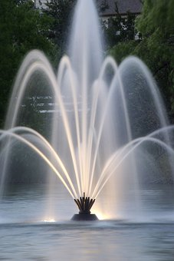
ZDROJE
https://referaty.aktuality.sk/pamiatky-a-atrakcie-polska/referat-21249?i9=ce7d8ba97175
https://sk.wikipedia.org/wiki/Krakov
https://zaujimavysvet.webnoviny.sk/polsky-krakow-je-krasne-mesto-ktore-sa-oplati-vidiet-a-chcete-vediet-preco/
https://www.krakowairport.pl/sk/
https://www.muzeumkrakowa.pl/
https://dromedar.zoznam.sk/cl/1000014/1787943/Hradny-vrch-Wawel-bol-sidlom-kralov-a-ukryva-aj-draciu-jaskynu
https://en.wikipedia.org/wiki/Wawel
https://www.zlavadna.sk/tipy-na-vylety/hrad-wawel
https://sk.wikipedia.org/wiki/Sukiennice

Slide 14
HODNOTENIE
Počet bodov | 1 | 2 | 3
Obsahová stránke prezentácie vo formáte Power Point | Neúplné informácie, ktoré nesúvisia s témou. Chybné informácie, zlé využitie zdrojov. | Správne informácie, prípadne malé chyby. Informácie súvisiace s témou, dobré využitie zdrojov. | Úplné informácie, ktoré súvisia s témou. Vyčerpávajúce využitie uvedených zdrojov, prípadne využitie iných zdrojov.
Estetický dojem prezentácie | Nečitateľná a neestetická prezentácia. Zlé rozvrhnutie informácií na stránke. Chýbajúce grafické prvky. | Čitateľná a estetická prezentácia. Dobré rozvrhnutie informácií na stránke. Prezentácia na uspokojivej úrovni. | Estetická, čitateľná, prehľadná a zaujímavá prezentácia. Dobré, tvorivé rozvrhnutie informácií na stránke. Dobre zvolená grafika.

Slide 15
HODNOTENIE
Počet bodov | 1 | 2 | 3
Pracovné zaangažovanie a schopnosť spolupráce | Chýbajúce zaangažovanie všetkých členov skupiny a slabá kreatívna spolupráca. | Dobré zaangažovanie všetkých členov skupina a spolupráca na uspokojivej úrovní. | Veľmi dobre zaangažovanie všetkých členov skupiny. Vzájomné motivovanie sa do práce. Schopnosť spolupráce na veľmi dobrej úrovní.
Prezentácia | Len čítaná prezentácia. Chýbajú odpovede na otázky učiteľa a žiakov. | Prezentácia čiastočne hovorená spamäti a čiastočne čítaná. Chýbajú uspokojivé odpovede na otázky učiteľa a žiakov. | Prezentácia hovorená spamäti. Správne odpovede na otázky učiteľa a žiakov. Ambiciózny prístup.

Slide 16
HODNOTENIE
BODY | HODNOTENIE
<4 | nedostatočný
4-5 | prípustný
6-7 | dostatočný
8-9 | dobrý
10-11 | veľmi dobrý
12 | výborný

Slide 17
ZÁVER
Aké výhody priniesla realizácia tohto projektu?
Zistili ste, že organizácia výletu je mnohohodinovou prácou.
Zistili ste, aké je to byť zodpovedný za prípravu výletu.
Mohli ste si precvičiť matematiku pri tvorbe rozpočtu.
Mohli ste sa predbežne oboznámiť s pamiatkami Krakova.
Naučili ste sa využívať internet ako zdroj informácií.
Naučili ste sa spracovávať tieto informácie prostredníctvom multimediálnej prezentácie v Power Pointe.
Naučili ste sa pracovať v skupine.

Slide 18
PORADCA PRE UČITEĽA
Rozdelenie do skupín by malo byť realizované s ohľadom na poznávacie možnosti žiakov, ich schopnosti a záujmy. Sily v jednotlivých skupinách by mali byť rozdelené rovnomerne.
Učiteľ by mal dôkladne preanalyzovať obsah Web Questu spolu so žiakmi, až kým si nebude istý, že ho žiaci správne pochopili. Mal by im pomáhať, radiť, objasňovať a nie prinášať hotové riešenia. Táto metóda bude dobrou formou učenia sa samostatnosti.
Učiteľ by mal pomáhať žiakom pri oboznamovaní sa so zdrojovými materiálmi. Mal by objasniť neznáme slová alebo ich odkázať na príslušný slovník.

Slide 19
Poradca pre učiteľa
Čas určený na realizáciu projektu by mal byť prispôsobený možnostiam žiakov. Nie je vopred určený.
Možno zaviesť aj anonymné hodnotenie prezentovanej práce žiakmi z iných skupín.
Prezentácie môžu slúžiť ako didaktické materiály na hodiny informatiky.

